Slide 1
Equipe TICE
L’informatique au service de l’éducation

Slide 2
TICE:
Outils pédagogiques
Utilisation de l’ENT (Pronote)

Slide 3
Pronote
Instaurer une habitude au sein de l’équipe pédagogique: beaucoup de collègues ne regardent pas assez régulièrement les messages sur Pronote.
Former les élèves à l’utilisation de Pronote.
Former les parents à l’utilisation de Pronote en insistant sur l’importance de cet outil.
Réaliser des actions/cours pluridisciplinaires à l’aide de Pronote.

Slide 4
Pronote: Utilisation pédagogique
Permet aux professeurs de transmettre des documents numériques pour chaque cours
Permet aux élèves de finir un travail à la maison et de le renvoyer dans le casier du professeur.
Permet de communiquer avec l’équipe pédagogique, les parents et les élèves.

Slide 5
Logiciels pédagogiques
Outils pour évaluations rapides

Slide 6
Plickers
Permet une évaluation sous forme de QCM à 4 réponses (dont 1 bonne réponse).
Ce logiciel nécessite un smartphone (Android ou IOS) avec l’application Plickers pour le professeur et d’imprimer une fiche réponse pour chaque élève.
Une fois le QCM terminé, le logiciel calcule le score de chaque élève et la moyenne de la classe (en pourcentage).

Slide 7
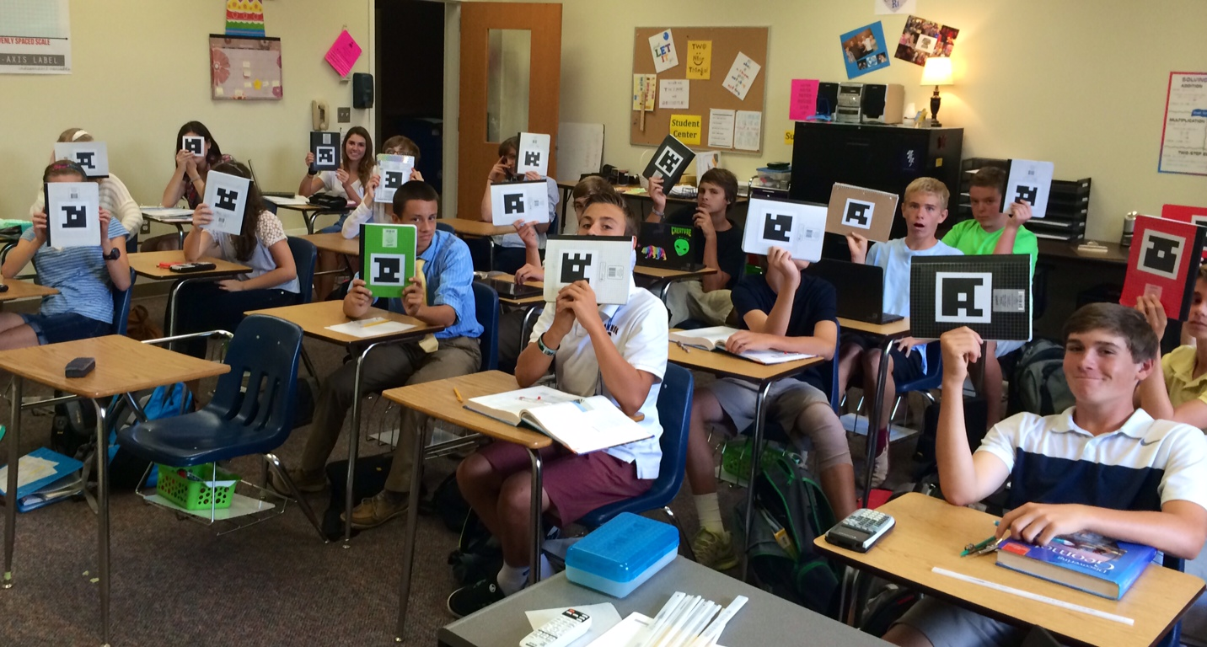
Plickers

Slide 8
EDPuzzle
Permet d’évaluer les élèves pendant le visionnage d’une vidéo: les questions sont incluses dans la vidéo qui s’arrête pour que l’élève puisse répondre à la question.
Ce logiciel nécessite un pc par élève et une connexion internet.
Cet outil n’est pas encore testé.

Slide 9
Socrative
2 applications pour smartphone: une pour prof et une pour élèves.
Cette application n’est pas encore testée.

Slide 10
Résultats des tests effectués
Utilisation de Pronote avec les élèves:
Beaucoup d’élèves ont du mal à se repérer dans Pronote
Une fois Pronote compris, la classe gagne du temps pour les travaux informatiques: gain d’autonomie.
Permet de vérifier le travail informatique effectué en dehors de la séance.

Slide 11
Résultats des tests effectués
Utilisation de Plickers avec les élèves:
Les élèves en redemandent!
Les élèves ont l’impression de jouer à un jeu télévisé!
Le fait d’avoir la note dès la fin de l’évaluation enchantent les élèves, ils prennent cette évaluation pour un mini-concours entre eux.

